Slide 1

Αναζητώντας συνδέσεις ανάμεσα στα Μαθηματικά και σε περιβαλλοντικής φύσης θέματα
Χρυσαυγή Τριανταφύλλου
Επίκουρη Καθηγήτρια
Τμήμα Μαθηματικών, ΕΚΠΑ

Slide 2
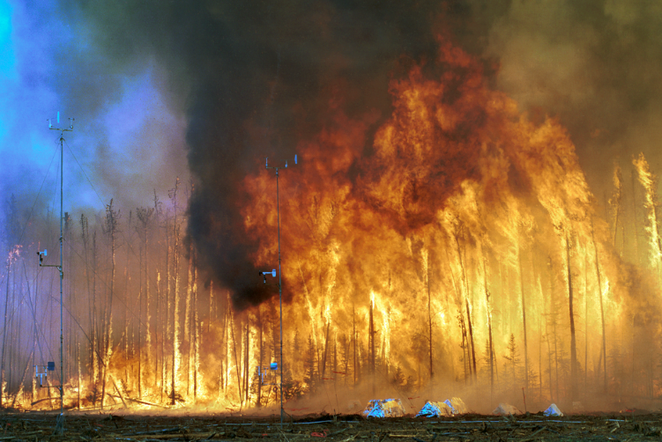
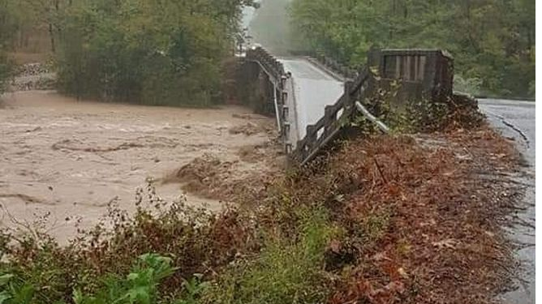
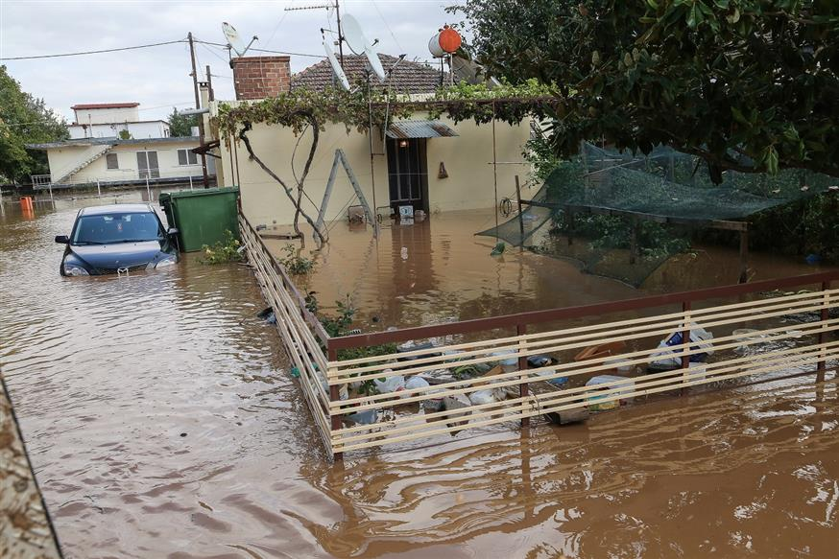
Περιβαλλοντική/ οικολογική κρίση
Η ατμοσφαιρική ρύπανση και η όξινη βροχή καταστρέφουν το περιβάλλον
Το στρώμα του όζοντος μειώνεται συνεχώς
Συνεχείς πυρκαγιές και καιρικές θεομηνίες
Μπορεί (ή πρέπει) τα θέματα αυτά να αποτελέσουν αντικείμενα της διδασκαλίας μας στη τάξη των Μαθηματικών;
https://el.wikipedia.org/wiki/%CE%A0%CF%85%CF%81%CE%BA%CE%B1%CE%B3%CE%B9%CE%AC#/media/%CE%91%CF%81%CF%87%CE%B5%CE%AF%CE%BF:Northwest_Crown_Fire_Experiment.png
https://www.ethnos.gr/greece/article/124668/kakokairiaianosaytopsiastisperioxesthskatastrofhssygklonizoyntabinteo

Slide 3
Οι απόψεις των ερευνητών της Διδακτικής των Μαθηματικών πάνω στο θέμα ‘Μαθηματική εκπαίδευση και περιβαλλοντικής φύσης θεμάτων’

Slide 4
Όλοι βέβαια γνωρίζουμε ότι μαθηματικά μοντέλα παίζουν ένα σημαντικό ρόλο στο να περιγράφουν και να προβλέπουν του τι συμβαίνει γύρω μας (Barwell, 2018)
  Παρόλα αυτά, η περιβαλλοντική κρίση φαίνεται να έχει δημιουργήσει πολλές προκλήσεις (προβληματισμούς) στη Μαθηματική ερευνητική και εκπαιδευτική κοινότητα.
Ερευνητές της Διδακτικής των Μαθηματικών απευθύνουν τις παρακάτω δύο ερωτήσεις
  (στην ερευνητική κοινότητα) Παρόλο που αρκετοί ερευνητές της Διδακτικής των Μαθηματικών κινητοποιήθηκαν γρήγορα γύρω από την κρίση της πανδημίας COVID-19, υπάρχει μια σχετική έλλειψη ερευνητικής προσοχής στις οικολογικές κρίσεις που είναι γνωστή εδώ και πολλά χρόνια. Γιατί; (Barwell, Boylan & Coles, 2022)
  (στην εκπαιδευτική κοινότητα) Ποιος είναι ο ρόλος της μαθηματικής εκπαίδευσης στην παγκόσμια περιβαλλοντική κρίση; (Boylan & Coles, 2017).

Slide 5
Τα περιβαλλοντικής φύσης θέματα μέσα από την σκοπιά της Κριτικής Μαθηματικής εκπαίδευσης
ο
Λαμβάνοντας υπόψιν τις κοινωνικές, πολιτικές και ηθικές διαστάσεις των περιβαλλοντικής φύσης θεμάτων, πολλοί ερευνητές της Διδακτικής των Μαθηματικών υιοθετούν την θεωρητική οπτική της «Κριτικής Μαθηματικής Εκπαίδευσης» (Skovsmose, 1994).
Αυτή η θεωρητική οπτική έχει στόχο οι μαθητές - ως μελλοντικοί πολίτες - να κατανοούν και να αξιολογούν με κριτικό πνεύμα τις κοινωνικές διαστάσεις των μαθηματικών
  Γενικά, να βλέπουν με μαθηματική και συνάμα κριτική ματιά το κοινωνικό, πολιτισμικό και πολιτικό γίγνεσθαι
Η οπτική αυτή προσπαθεί να καταργήσει τις παραδοσιακές σχέσεις αυθεντίας εκπαιδευτικού-μαθητή δίνοντας στους μαθητές ουσιαστικό έλεγχο της
μαθησιακής τους διαδικασίας και της λήψης αποφάσεων στην τάξη.
  Οι διδακτικές προσεγγίσεις θα πρέπει να περιλαμβάνουν συζητήσεις στην τάξη και αντιπαραθέσεις απόψεων με επιχειρήματα.

Slide 6
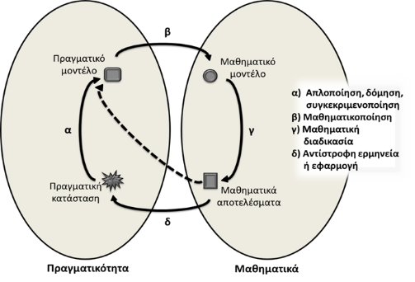
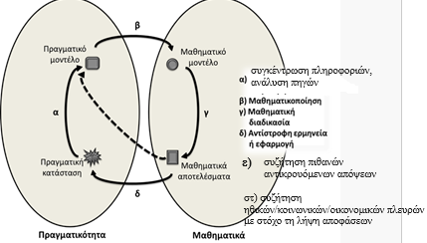
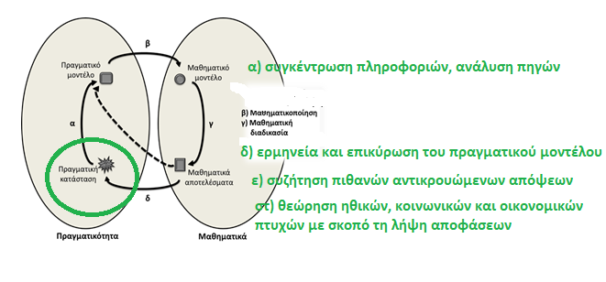
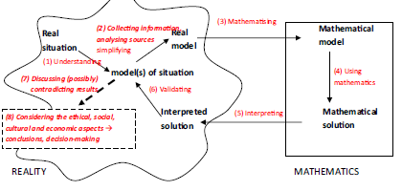
Από τη μοντελοποίηση αυθεντικών προβλημάτων…
Από την μαθηματικό γραμματισμό…
… στον κριτικό μαθηματικό γραμματισμό
… στην κριτική μοντελοποίηση
(critical modelling)

Slide 7
Όλοι βέβαια γνωρίζουμε ότι μαθηματικά μοντέλα παίζουν ένα σημαντικό ρόλο στο να περιγράφουν και να προβλέπουν το τι συμβαίνει γύρω μας (Barwell, 2018)
  Παρόλα αυτά, η περιβαλλοντική κρίση φαίνεται να έχει δημιουργήσει πολλές προκλήσεις (προβληματισμούς) στη Μαθηματική ερευνητική και εκπαιδευτική κοινότητα.
Ερευνητές της Διδακτικής των Μαθηματικών απευθύνουν τις παρακάτω δύο αναστοχαστικές ερωτήσεις
  (προς την ερευνητική κοινότητα) Παρόλο που αρκετοί ερευνητές της Διδακτικής των Μαθηματικών κινητοποιήθηκαν γρήγορα γύρω από την κρίση της πανδημίας COVID-19, υπάρχει μια σχετική έλλειψη ερευνητικής προσοχής στις οικολογικές κρίσεις που είναι γνωστή εδώ και πολλά χρόνια. Γιατί; (Barwell, Boylan & Coles, 2022)
  (προς την εκπαιδευτική κοινότητα) Ποιος είναι ο ρόλος της μαθηματικής εκπαίδευσης στην παγκόσμια περιβαλλοντική κρίση; (Boylan & Coles, 2017).

Slide 8
Οι ιδιαιτερότητες τέτοιου είδους θεμάτων
  που ενδεχομένως να δρουν ανασταλτικά στη διδασκαλία τους στην τάξη των μαθηματικών.

Slide 9
Διαστάσεις περιβαλλοντικής φύσης θεμάτων
Συνδέονται με κοινωνικής φύσης ζητήματα αλλά έχουν και επιστημονικές διαστάσεις από πεδία των ΦΕ
  Φυσική, Χημεία, Βιολογία κλπ.
    Παραδείγματα: κλωνοποίηση, οι ανανεώσιμες πηγές ενέργειας, η ανακύκλωση, η τεχνητή γονιμοποίηση, η διαχείριση του νερού κ.ά.
      Μπορεί να έχουν παγκόσμιο χαρακτήρα, όπως η κλιματική αλλαγή ή τοπικό χαρακτήρα όπως ο προσδιορισμός της θέσης μιας ανεμογεννήτριας σε μια περιοχή.
Συνδέονται με τη λήψη αποφάσεων
  συνεπώς την ανάπτυξη επιχειρημάτων
  και την ανάγκη τεκμηρίωσής των
Διατηρούν τα χαρακτηριστικά ενός ανοικτού προβλήματος
    Ασαφή διατύπωση (μη σαφή δεδομένα και ζητούμενα), πολλές και (αρκετές φορές) αντικρουόμενες λύσεις

Slide 10
Μαθηματικά vs περιβαλλοντικής φύσης θέματα
Τα μαθηματικά
  Αποτελούν ένα αποπλαισιωμένο αντικείμενο μάθησης
  Συνήθως οι απαντήσεις είναι καθορισμένες και μη αμφισβητήσιμες
  Οι απαντήσεις τους έχουν αξία διαχρονική
  Είναι πολιτικά ουδέτερα
Τα περιβαλλοντικής φύσης θέματα
  Είναι απόλυτα πλαισιωμένα (χρονικά και τοπικά )
  Οι λύσεις μπορεί να αμφισβητηθούν
  Οι λύσεις που προτείνονται έχουν ένα χρονικό και τοπικό περιορισμό
  Έχουν πολιτικές διαστάσεις

Slide 11
Προκλήσεις για τους εκπαιδευτικούς
  Έλλειψη κατάλληλης γνώσης
  Οι εκπαιδευτικοί στερούνται ειδικές γνώσεις σχετικά με τις επιστημονικές αλλά και μη επιστημονικές διαστάσεις που σχετίζονται με αυτά τα ζητήματα (π.χ. πολιτισμικές, πολιτικές, οικονομικές κλπ.)
  Διδακτικές προκλήσεις- δυσκολίες διδακτικής διαχείρισης
  ενός θέματος του οποίου τα δεδομένα είναι ασαφή και μη καθορισμένα πλήρως
  Ενός θέματος που να έχει αντικρουόμενες απόψεις και απαντήσεις
  Δυσκολία εντοπισμού/αναγνώρισης της μαθηματικής διάστασης.
  Θεσμικές προκλήσεις
  Απουσία κατάλληλων μαθηματικών έργων στα σχολικά βιβλία των μαθηματικών που να συνδέονται με περιβαλλοντικής φύσης ζητήματα
    … και αν υπάρχουν, η έμφαση είναι στη μαθηματική διάσταση και όχι στην περιβαλλοντική τους διάσταση

Slide 12
Μέρος Β΄
Ενδεικτικά παραδείγματα έργων
  στα οποία θα μπορούσαν να αναδειχθούν συνδέσεις ανάμεσα στα Μαθηματικά και σε περιβαλλοντικής φύσης ζητήματα.

Slide 13
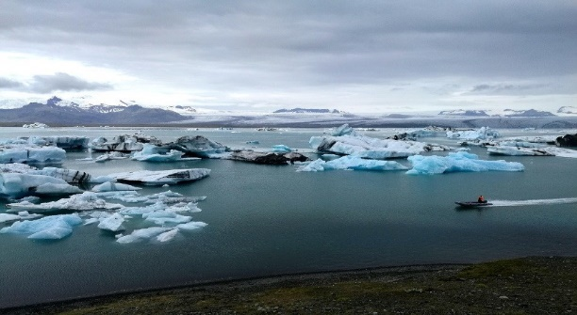
1^{ο} παράδειγμα:
Η υπερθέρμανση του πλανήτη
Source: https://pixabay.com/nl/photos/ijs-ijsberg-gletsjer-ijsland-water-3544836/
Ίσως έχετε ακούσει ανθρώπους να λένε ότι η παγκόσμια θερμοκρασία ανεβαίνει. Οι πάγοι στους πόλους λιώνουν και τα καλοκαίρια φαίνεται να είναι πιο ζεστά.
Αυτό ονομάζεται υπερθέρμανση του πλανήτη.
Πολλά ερευνητικά κέντρα, όπως η NASA, συλλέγουν δεδομένα για τη θερμοκρασία.
Παρατηρούν ανωμαλίες θερμοκρασίας στα δεδομένα.
Μια ανωμαλία θερμοκρασίας είναι η διαφορά από τη βασική τιμή της θερμοκρασίας.
Η βασική τιμή της θερμοκρασίας υπολογίζεται συνήθως ως ο μέσος όρος 30 προηγούμενων χρόνων δεδομένων θερμοκρασίας.

Slide 14
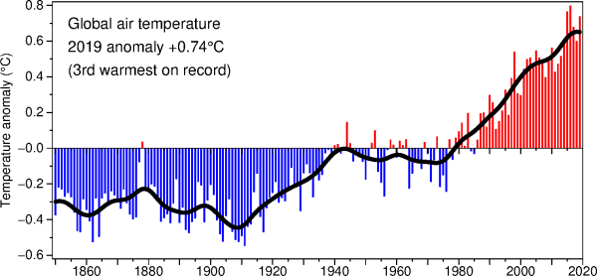
Μαθηματικό πρόβλημα
Μελέτησε το γράφημα και προσπάθησε να απαντήσεις στις παρακάτω ερωτήσεις
Ε1) Πώς θα υποστήριζες ότι «υπάρχει το φαινόμενο της υπερθέρμανσης του πλανήτη;»
Ε2) γιατί επιλέγεται ο κατακόρυφος άξονας να εκφράζει ‘ανωμαλίες της θερμοκρασίας’ και όχι απόλυτες θερμοκρασίες;
Source: http://www.cru.uea.ac.uk/

Slide 15
Παράδειγμα 2:
Το οικολογικό αποτύπωμα και η βιο-ικανότητα/βιοχωρητικότητα
Το οικολογικό αποτύπωμα είναι ένα μετρικό σύστημα που αφορά την κατασπατάληση πόρων από άτομα, χώρες και επιχειρήσεις ενάντια στην ικανότητα της Γης για βιολογική αναγέννηση.
  Το οικολογικό αποτύπωμα (ecological footprint) εκτιμά τη βιολογικά παραγωγική χερσαία και θαλάσσια περιοχή που απαιτείται για την παροχή των ανανεώσιμων πηγών που καταναλώνει ένας πληθυσμός και για την απορρόφηση των αποβλήτων που δημιουργεί.
  Η βιο-ικανότητα (biocapacity) είναι η διαθεσιμότητα βιολογικά παραγωγικής επιφάνειας σε μια συγκεκριμένη περιοχή.
    καλλιέργειες, βοσκοτόπια, δάση, καθώς και εκείνες οι περιοχές παραγωγικών θαλάσσιων οικοσυστημάτων και οι περιοχές που έχουν υποβαθμιστεί από ανθρωπιστικές δραστηριότητες.
  Το οικολογικό αποτύπωμα και η βιο-ικανότητα εκφράζονται συνήθως με το παγκόσμιο εκτάριο (gha)

Slide 16
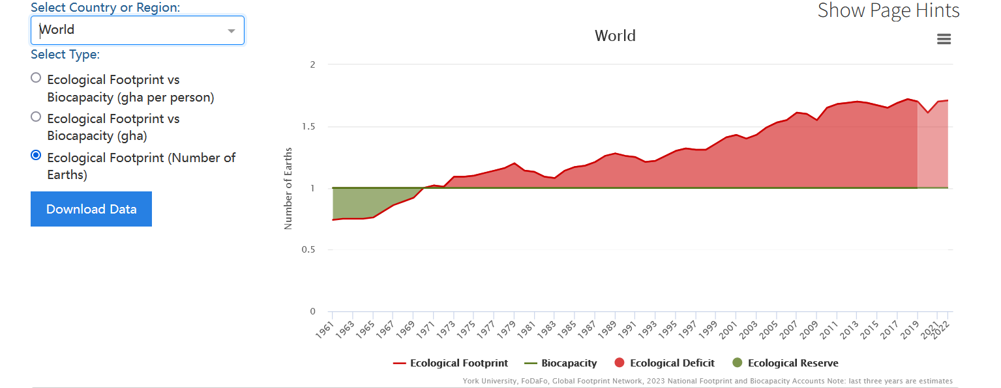
Στους παρακάτω συνδέσμους μπορούμε να βρούμε και να συγκρίνουμε το οικολογικό αποτύπωμα, την βιο-ικανότητα και το οικολογικό έλλειμα/πλεόνασμα διαφορετικών κρατών
https://data.footprintnetwork.org/#/
https://data.footprintnetwork.org/#/countryTrends?cn=84&type=BCpc,EFCpc
https://data.footprintnetwork.org/#/countryTrends?cn=84&type=earth

Slide 17
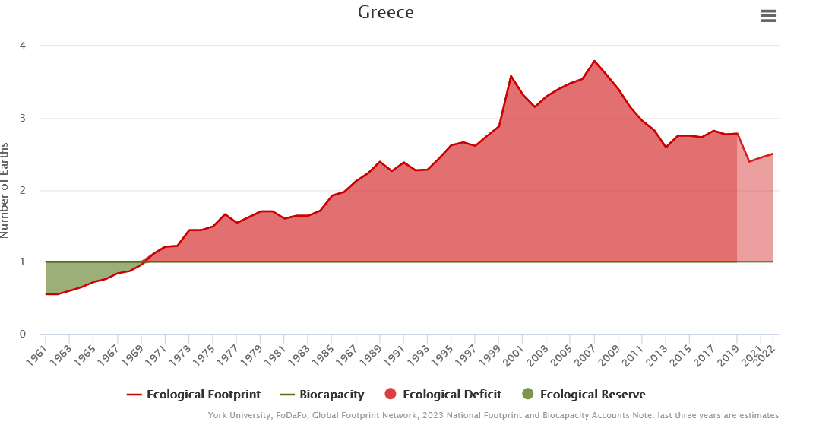
Το 2022, αν όλοι οι κάτοικοι της γης κατανάλωναν όπως εμείς, θα χρειαζόμασταν 3,7 πλανήτες όπως η γη για να καλύψουμε τις ανάγκες μας

Slide 18
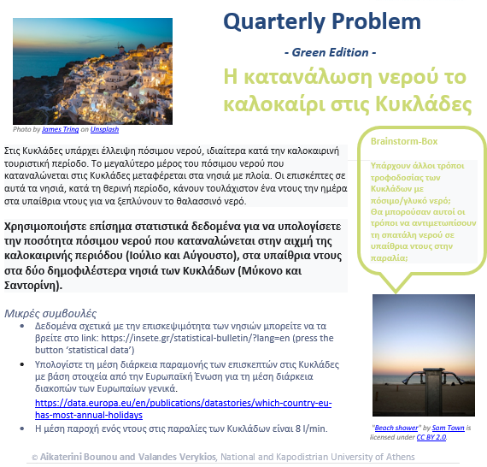
3^{ο} παράδειγμα:
Τα υπαίθρια ντους στην παραλία
https://icse.eu/wp-content/uploads/2023/07/QP_Green_July_2023_Showers.pdf

Slide 19
4^{η} Εργασία στην τάξη
  Ποιο/α από τα τρία παραδείγματα θα επιλέγατε να διδάξετε στην τάξη σας (Α’ Λυκείου) και γιατί;
  Παράδειγμα 1: Η υπερθέρμανση του πλανήτη
  Παράδειγμα 2: Το οικολογικό αποτύπωμα
  Παράδειγμα 3: Τα υπαίθρια ντους στην παραλία

Slide 20
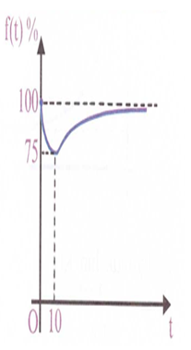


Περιβαλλοντικής φύσης θέματα που μπορεί να ‘κρύβονται’ σε ένα τυπικό σχολικό πρόβλημα
Όταν οργανικά απόβλητα ρίχνονται σε μια λίμνη, προκαλούνται χημικές αντιδράσεις που ελαττώνουν την περιεκτικότητα της λίμνης σε οξυγόνο.
Έστω ότι η συνάρτηση f(t) του διπλανού γραφήματος περιγράφει την εξέλιξη της περιεκτικότητας (%) σε οξυγόνο της λίμνης t ημέρες μετά τη ρίψη των οργανικών αποβλήτων.
α) ποια είναι η περιεκτικότητα της λίμνης σε οξυγόνο μετά από 10 και 20 ημέρες;
β) υπολογίστε το όριο
Συζήτηση σε ομάδες
1) Ποιο περιβαλλοντικής σημασίας θέμα κρύβει το πρόβλημα;
2) Προτείνετε αλλαγές στη διατύπωση του προβλήματος ώστε να γίνουν σαφέστερες/διαφανείς οι περιβαλλοντικές του διαστάσεις;
Σχολικό βιβλίο ΕΠΑΛ, Γ’ Λυκείου

Slide 21
3^{η} Εβδομαδιαία εργασία
Αναζητήστε στα σχολικά βιβλία (μαθηματικών και άλλων μαθημάτων) προβλήματα που να συνδέονται με περιβαλλοντικής φύσης θέματα.
Επιλέξτε και παρουσιάστε ένα πρόβλημα όπως εμφανίζεται στο σχολικό βιβλίο, αναφέροντας την πηγή σας (π.χ. Βιβλίο Μαθηματικών, Α΄ Γυμνασίου, Ενότητα: Κλάσματα)
Ποιο είναι το περιβαλλοντικής φύσης ζήτημα το οποίο άμεσα ή έμμεσα θίγεται στο πρόβλημα;
Πώς θα επαναδιατυπώνατε το πρόβλημα ώστε να αναδειχθούν οι περιβαλλοντικές του διαστάσεις;

Slide 22

Σχετικοί σύνδεσμοι
https://www.footprintcalculator.org/home/en
https://icse.eu/materials/quarterly-problems/
https://icse.eu/
En-ROADS (climateinteractive.org)
https://www.uea.ac.uk/groups-and-centres/climatic-research-unit
Ευχαριστώ πολύ!

Slide 23
Ενδεικτική βιβλιογραφία
Boylan, M., & Coles, A. T., 2017, ‘Is another mathematics education possible? an introduction to a Special Issue on Mathematics Education and the Living world, Philosophy of Mathematics Education Journal.
Evagorou, M., 2011, ‘Discussing a socioscientific issue in a primary school classroom: The case of using a technology-supported environment in formal and nonformal settings.’ In T. Sadler (Ed.), Socio-scientific issues in the classroom, 133-160.
Hauge, K. H., & Barwell, R. (2022). Education for post-normal times. In R. Herheim, T. Werler, & K. H. Hauge (Eds.), Lived democracy in education: Young citizens’ democratic lives in kindergarten, school and higher education (pp. 65–76). Routledge.
Maass, K., Doorman, M., Jonker, V., & Wijers, M., 2019, “Promoting active citizenship in mathematics teaching.”, ZDM, 51(6), 991-1003. https://doi.org/10.1007/s11858-019-01048-6
Owens, D. C., Herman, B. C., Oertli, R. T., Lannin, A. A., & Sadler, T. D. (2019). Secondary science and mathematics teachers’ environmental issues engagement through socio-scientific reasoning. Eurasia Journal of Mathematics, Science and Technology Education: Special Issue on Enhancing Environmental Literacy in K-12 Science Classrooms, 15(6) https://doi.org/10.29333/ejmste/103561
Skovsmose, O. (1994). Towards a critical mathematics education. Educational studies in mathematics, 27(1), 35-57.

